Slide 1
Introducción: El camino más corto
Clase 11
Investigación Operativa UTN FRBA 2020
Curso: I4051
Elaborado por: Rodrigo Maranzana
Docente: Martín Palazzo

Slide 2
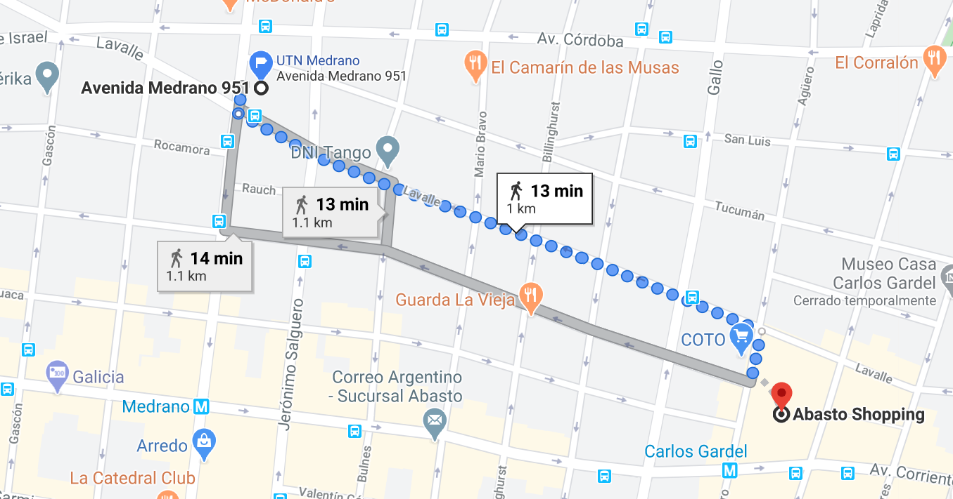


Slide 3
¿Cómo modelizar el camino más corto?
Programación matemática (formalización)
Teoría de grafos
Algoritmos metaheurísticos (aplicaciones)

Slide 4
Grafos de camino más corto
Grafos orientados
Nodos como “lugares” (estados)
Arcos pesados, transición entre “lugares”
D
5
A
30
B
12
2
14
C
30
E

Slide 5
Ejemplo didáctico: línea de producción
Camino de un nuevo producto por la planta
Controles flexibles
Puerta
D
Control 1
5
A
30
B
2
2
14
Línea nueva
C
30
E
Control 2
Almacén intermedio

Slide 6
Grafos de camino más corto
La complejidad depende del algoritmo y del problema.
Un buen algoritmo agilizar la búsqueda.
La densidad y tamaño del grafo pueden ser altísimos.
- Ej: “Pathfinding”

Slide 7
¿Cómo resolvería Google Maps?

Slide 8
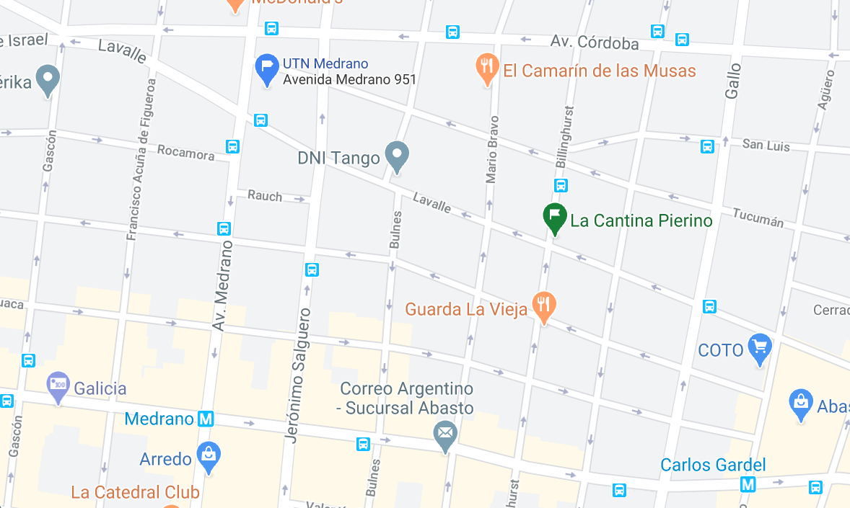

Slide 10
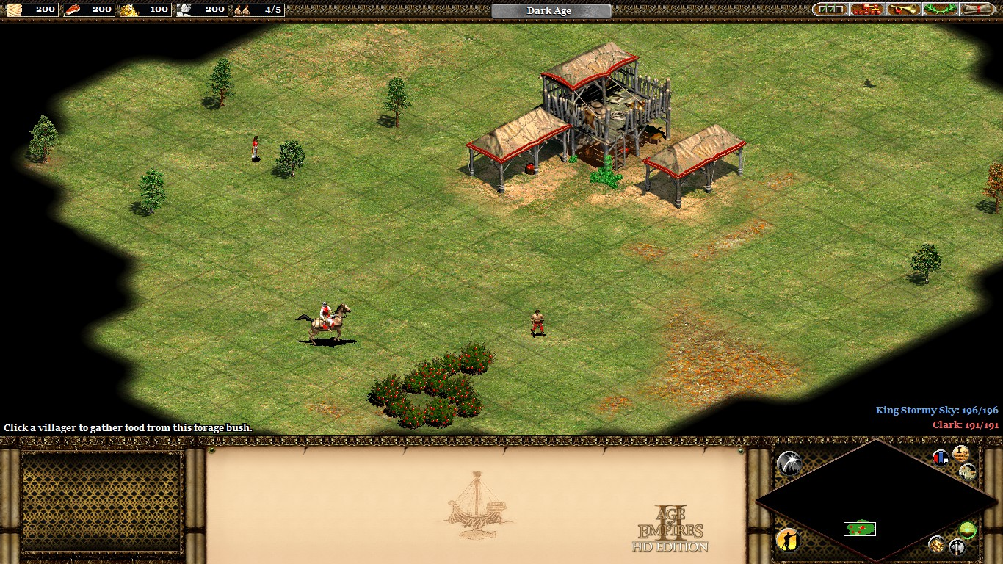

Slide 11
Objetos fijos del entorno
Objetos trasladables

Slide 13
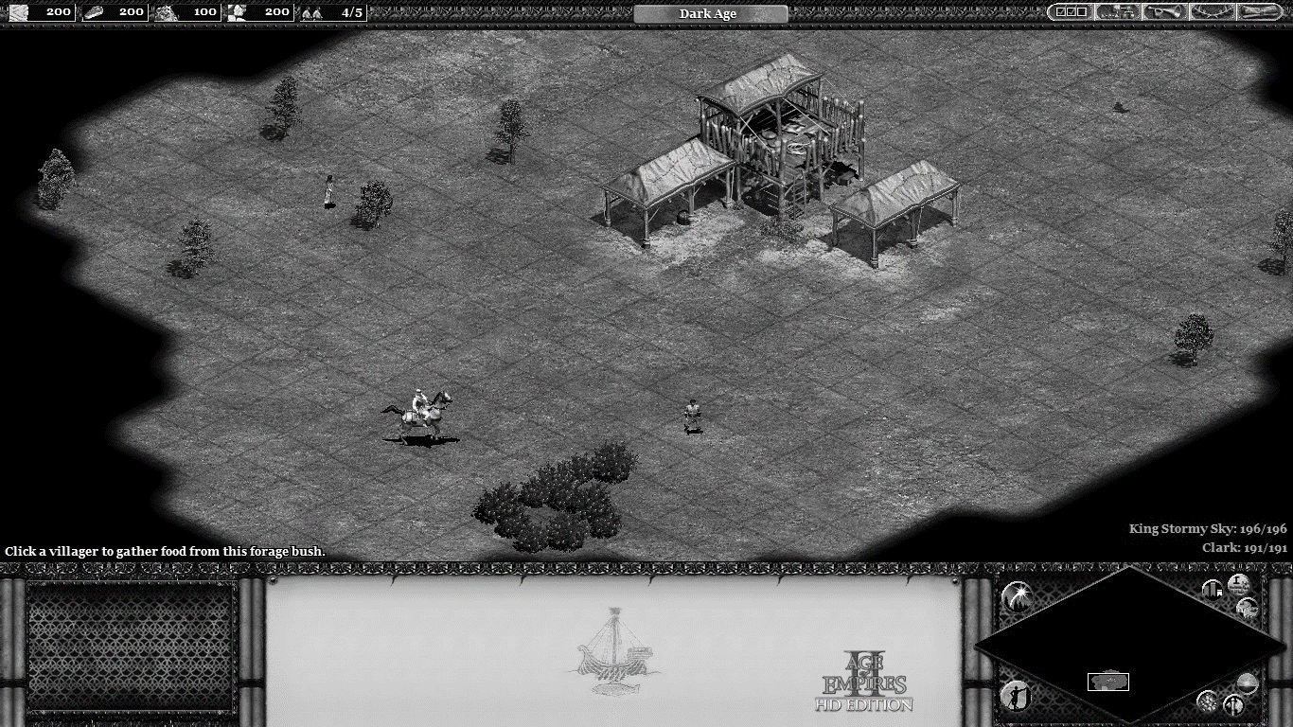

Slide 14
¿Grafo?

Slide 16
¡ Espacio de complejidad exponencial ! : $O(8^{n})$

Slide 17
Algoritmos de búsqueda en grafos
Dependiendo del algoritmo y problema: óptimo local o global.
Heurística: regla empírica de decisión
Ventajas: soluciones en grafos extremadamente densos
Breath first search; Depth first search; Dijkstra; Bellman-Ford; A*; …

Slide 18
Ejemplo de heurística
Heurística: Distancia

Slide 23
¿Camino más corto implica distancia?
El peso del arco puede ser de cualquier magnitud.
Ej: Camino Crítico de Proyectos caso particular de camino más corto
--- Arcos con tiempo
Ej: Google Maps con vehículos
--- tiempo y distancia

Slide 24
¿Qué tan difícil puede ser en la realidad?
Grafo estocástico
Información en tiempo real
Optimización en tiempo real
Optimización dinámica dependiente de otros resultados

